Slide 1





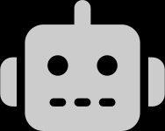




Physical AI
Computer Vision
Autonomous Systems
AMR 도킹 포인트
검출 시스템
SimpleBlobDetector 기반 정밀 도킹 솔루션
High-Precision Docking with Vision System
2026.02.02
Project Presentation | GenSpark AI Slides

Slide 2






PROJECT OVERVIEW
AMR 자동 도킹의
하드웨어 한계 극복
완전 무인화 요구
핵심 필요성
LiDAR 센서의 근거리 사각지대(Blind Spot) 및 위치 오차를 시각 정보를 통해 획기적으로 보완합니다.
사람의 개입 없는 24/7 자율 충전 및 도킹 프로세스로 운영 인력을 최소화하고 효율을 극대화합니다.
기존 하드웨어의 물리적 한계를 극복하고,
완전한 무인 자동화를 실현하기 위해
비전 기반 정밀 도킹 시스템은 필수적입니다.
TARGET ACCURACY
유연한 환경 대응
안전성 향상
±1-5
공장 내 레이아웃 변경, 반사체 간섭 등 다양한 환경 변수에서도 강건한(Robust) 검출 성능을 유지합니다.
오검출 방지 알고리즘과 정밀 접근 제어를 통해 설비 충돌 사고를 예방하고 작업 안전을 확보합니다.
mm
02

Slide 3







TECHNICAL BACKGROUND
정밀도 · 신뢰도 · 경제성
비전 기반 시스템 도입을 통한
획기적인 성능 개선 효과
도킹 정밀도 비교
도킹 성공률
99.9%
기존 LiDAR 방식
±5~10 cm
다양한 조명 및 환경 조건에서도
안정적인 마커 검출 달성
Vision 기반 (Proposed)
±1~5 mm
예상 경제 효과
1억원/년
IMPROVEMENT
10x
기존 대비
정밀도 10배 향상
작업 가동 시간 15-20% 증가
인건비 절감 효과
03

Slide 4











GEOMETRIC SUPERIORITY
왜 원형 마커인가?
영상 처리와 기하학적 계산에서
압도적인 수학적/물리적 이점
회전 불변성
거리 계산 단순성
노이즈 필터링
무게 중심 정밀도
연산 효율성
어느 각도에서도 중심점 계산 용이
지름 정보만으로 거리 추정
강력한 원형도(Circularity) 지표
mm 단위의 정밀한 도킹
CPU 연산량 최소화
타원 공식 적용 가능
복잡한 삼각함수 불필요
"동그랗지 않으면 노이즈"
부분 손상에도 중심 안정적
배터리 소모 절감
형태별 성능 비교 요약
특징
원형 마커 (Blob)
사각형/패턴 마커
회전 대응 (Rotation)
매우 우수 어느 각도든 동일
보통 각도에 따라 왜곡 심함
중심 정밀도 (Precision)
최상 무게 중심(Centroid) 기반
보통 모서리 손상 시 오차
필터링 난이도
매우 낮음 원형도 지표 활용
높음 복잡한 엣지 검출 필요
연산 속도 (Latency)
매우 빠름 Low Latency
느림 패턴 매칭/디코딩 필요
04

Slide 5
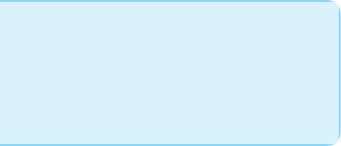

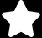






ALGORITHM COMPARISON
알고리즘 비교 분석
SimpleBlobDetector vs Alternatives
핵심 5가지 지표 기준 평가
알고리즘
핵심 원리
검출 대상
노이즈 내성
연산 속도
도킹 적합성
SimpleBlobDetector
Blobs (영역 중심)
Fast
Thresholding + Grouping
High
면적/원형성 필터
최적 (Optimal)
Hough Circle
Perfect Circles
Low (Sensitive)
Slow
Edge Gradient Voting
허프 변환
과검출 위험
MSER
Stable Regions
Medium
Medium
Extremal Regions
강도 극단 영역
후처리 복잡
FAST / GFTT
Keypoints (점)
Very Low
Very Fast
Corner Detection
코너 특징점
노이즈 과다
Why SimpleBlobDetector?
FAST/GFTT는 단순 코너를 다수 검출하여 마커 식별이 어렵고, MSER은 영역 추출 후 중심점 계산이 복잡합니다.
반면, SimpleBlobDetector는 면적·원형성 필터를 통해 도킹 마커의 중심점(Centroid)을 가장 직관적이고 정확하게 반환합니다.
05

Slide 6


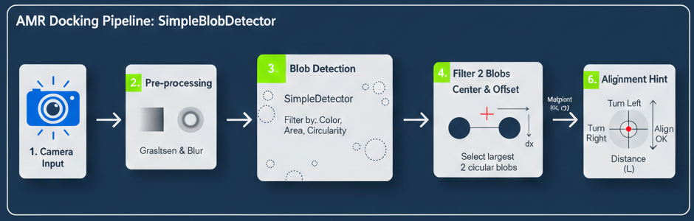







System Architecture
시스템 아키텍처 — 5단계 파이프라인
이미지 취득부터 로봇 제어까지의
전체 데이터 처리 흐름도
SYSTEM OVERVIEW
1
2
3
4
5
Input
Pre-process
Detection
Analysis
Control
Camera Stream
Blur / Contrast
Blob Extract
Midpoint Calc
Robot Action
06

Slide 7


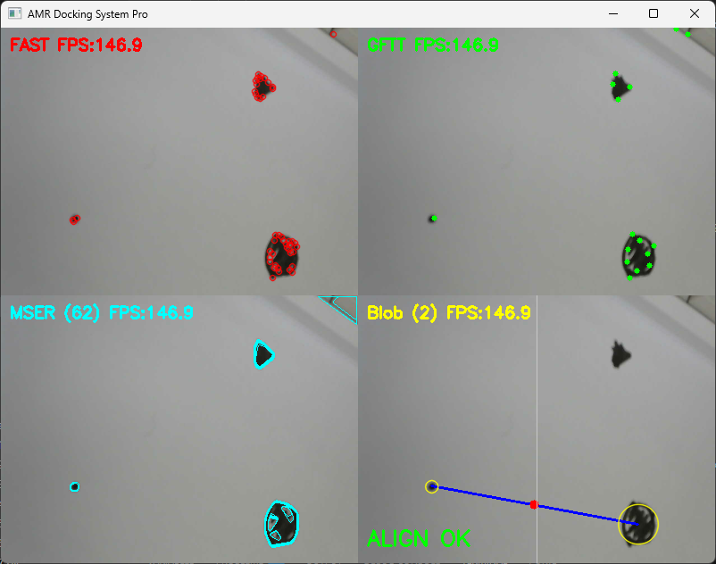



Experimental Results
실험 결과 — 실시간 비교
동일 환경에서 4가지 알고리즘 동시 적용 결과
노이즈 내성 및 마커 검출 정확도 분석
REAL-TIME DETECTION VIEW
FAST
GFTT
MSER
SimpleBlob
35pts
11pts
62regions
2pts
노이즈 과다 검출
마커 식별 불가
코너 위주 검출
배경과 구분 모호
영역 과다 검출
중심 계산 복잡도 ↑
정확한 마커 검출
노이즈 완벽 제거
07

Slide 8

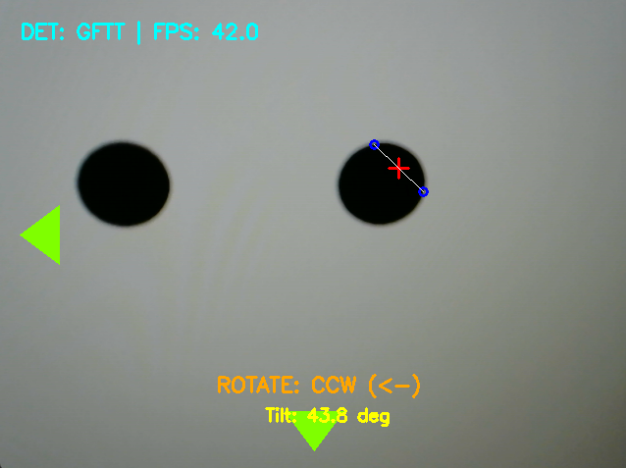
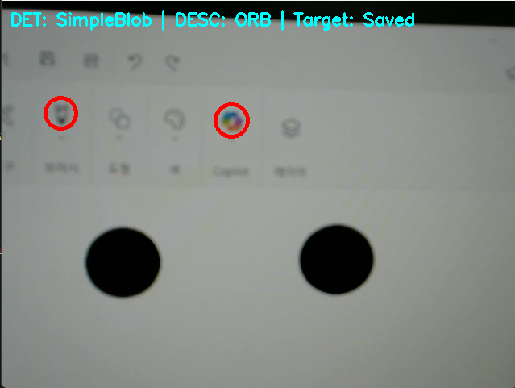






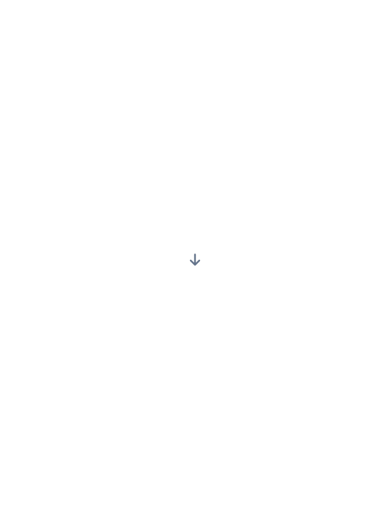

FAILURE CASE ANALYSIS
검출 실패 사례 - Descriptor 기반 접근의 한계
시행착오를 통해 배운 교훈:
단순 기하학적 도형에는 단순한 방법이 최선입니다
GFTT - 회전 각도 43.8°, FPS 42.0
ORB Descriptor - Target 저장은 되나 매칭 실패
특성 불일치
시간 및 자원 낭비
교훈 도출
ORB/SIFT는 복잡한 코너, 엣지, 텍스처 패턴 매칭에 최적화되어 있습니다.
Descriptor 추출 및 매칭은 불필요하게 복잡한 연산 과정을 수반합니다.
"단순한 문제에 복잡한 솔루션을 적용하는 것은 비효율적이다."
단순 원형 Blob은 특징점(Keypoint) 부재
도킹은 패턴 매칭이 아닌 '중심점'이 핵심
SimpleBlobDetector의 필요성 재확인
특징점 기반 알고리즘과 단순 기하학적 도형은 서로 상극입니다.
원형 마커 검출에는 Blob 기반 접근이 가장 효율적이고 정확합니다.
08

Slide 9
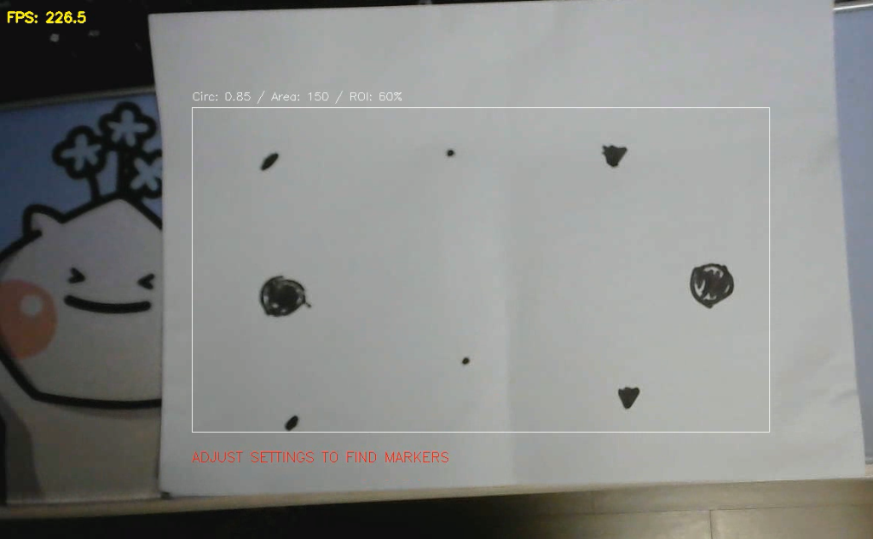
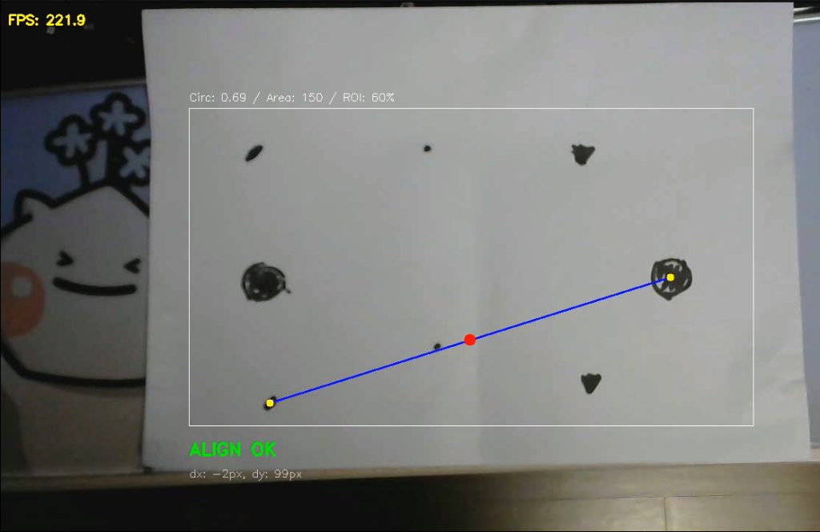
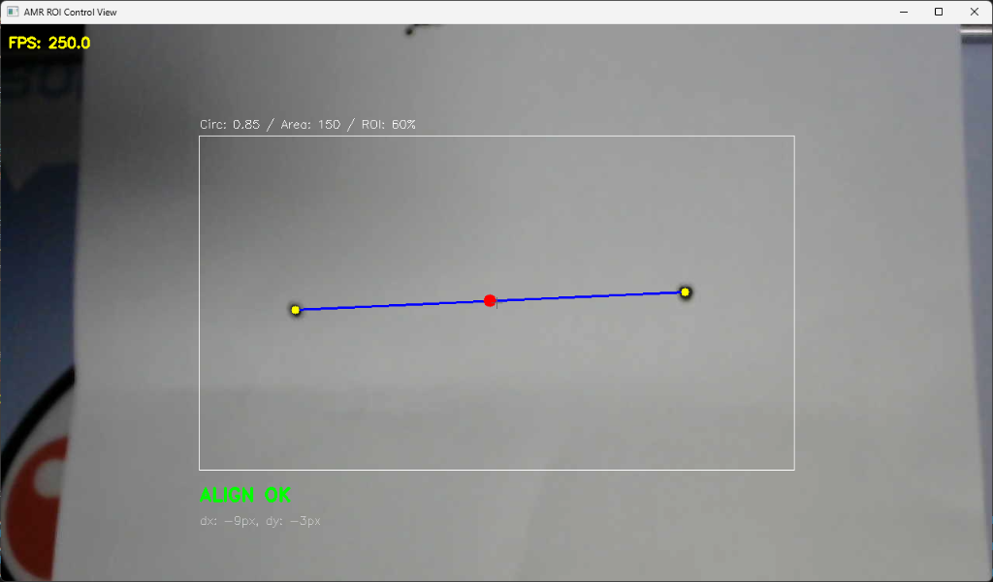
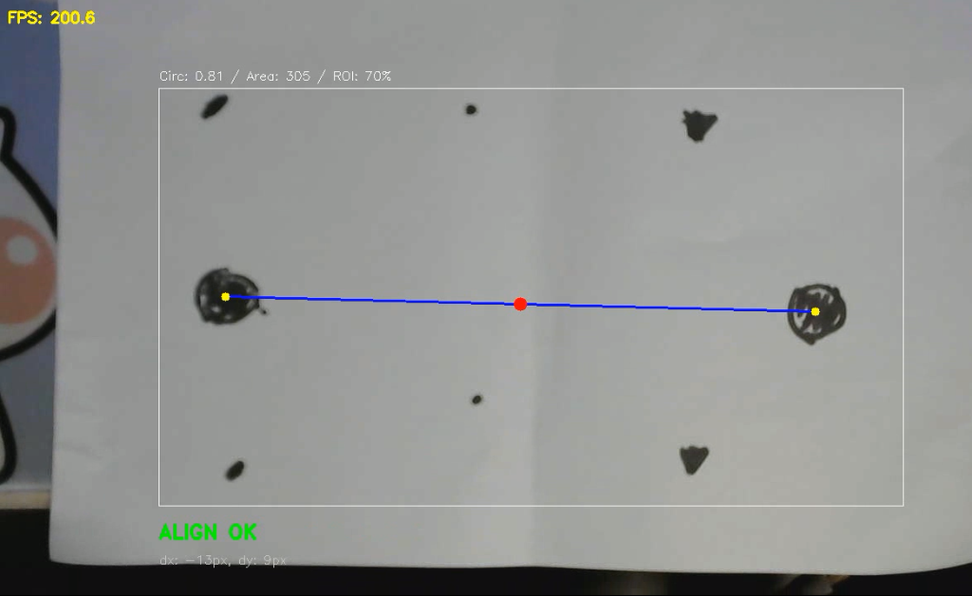


PARAMETER TUNING PROCESS
파라미터 튜닝 프로세스 — 최적 설정 도출 과정
실험을 통한 환경 적응력 향상 및
안정적 검출 파라미터 확보
Circ: 0.85 | Area: 150 | ROI: 60%
FPS: 228.5
Circ: 0.69 | Area: 150 | ROI: 60%
FPS: 221.9
ADJUST SETTINGS
ALIGN OK
1. 초기 설정
원형도 0.85로 노이즈 다수 검출
2. 조정 단계
원형도 0.69 완화, 대각선 정렬 성공
Circ: 0.85 | Area: 150 | ROI: 60%
FPS: 250.0
Circ: 0.81 | Area: 305 | ROI: 70%
FPS: 200.6
ALIGN OK
ALIGN OK
3. 최적화 완료
클린 환경, 2개 마커 정확한 검출
4. 실환경 검증
Area 증가로 다양한 거리 대응
Circularity
0.69~0.85 범위 조정
Area Filter
거리별 100~350 대응
ROI Optimization
연산 효율 60~70%
Performance
200~250 FPS 유지
"파라미터 튜닝은 환경 적응력의 핵심"
실험을 통한 최적값 도출 필수
09

Slide 10






EXCEPTION HANDLING
예외 상황 대응 전략
실제 환경에서 발생하는 주요 방해 요인과
알고리즘적 극복 방안
거리 및 크기 변화
조명 변화 및 반사
마커 가려짐 (Occlusion)
거리 변화에 따른 Blob 크기 변동
그림자, 강한 조명, 난반사 간섭
장애물로 인한 마커 소실 상황
Area 범위 적응형 필터
거리에 비례하여 Min/Max Area 파라미터를 동적으로 조정
CLAHE 전처리
국소 대비 평활화로 그림자 영역의 마커 가시성 확보
보조 마커 활용
3점 패턴 마커 시스템으로 1개 소실 시에도 자세 추정 가능
Top-K 후보 정렬
다수 검출 시 원형성(Circularity)이 높은 상위 2개 Blob만 선택
카메라 노출 고정
Auto Exposure 비활성화로 급격한 조도 변화 시 플리커 방지
Contour 기반 복구
Blob 검출 실패 시 Edge Contour 분석으로 대체 검출 시도
Z축 거리 추정 오차 보정을 위한
카메라 캘리브레이션 매트릭스 적용
하드웨어 최적화
무광(Matte) 재질 마커 사용 및 주변 광원 차폐 설계
상태 추정 (Tracking)
Kalman Filter로 이전 프레임 기반 위치 예측 및 보간
10

Slide 11







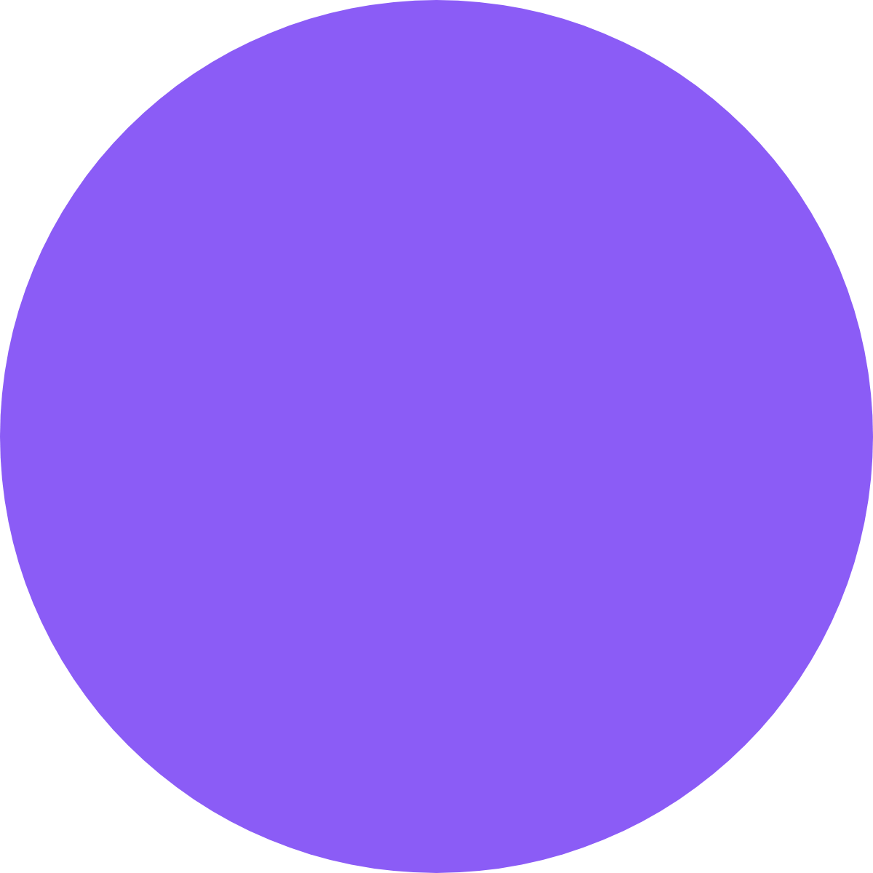
MARKER DESIGN GUIDE
마커 설계 가이드
안정적인 검출과 정밀한 도킹을 위한
최적의 마커 사양 및 배치 전략
기하학적 배치
재질 및 인쇄
검출 안정성 확보
거리 추정 및 자세 제어 기준
인식률을 높이는 물리적 특성
하이브리드 및 보조 수단 활용
2점 고정 간격 (20cm)
카메라 캘리브레이션 및 실제 거리 변환(Pixel to Metric)의 절대 기준
무광(Matte) 처리 필수
스펙큘러 반사(Specular Reflection)를 방지하여 Blob 소실 예방
보조 마커 활용
메인 마커 주변에 보조점을 배치하여 일부 가려짐 상황 대비
로봇 진행축 정렬
마커의 중심선을 로봇의 진입 경로와 일치시켜 제어 로직 단순화
고대비(High Contrast)
백색 배경에 진한 흑색 마커 사용 (검출 임계값 구분 명확화)
QR 코드 하이브리드
중앙에 QR 코드를 배치하여 Station ID 식별 및 대략적 위치 파악
설치 높이 최적화
카메라 FOV 중앙에 오도록 배치하여 렌즈 왜곡 영향 최소화
A4 용지 규격 권장
표준 규격 사용으로 현장 교체 용이성 및 평탄도 유지
주변 여백(Margin) 확보
알고리즘의 ROI(관심 영역) 설정 및 노이즈 간섭 방지
11

Slide 12







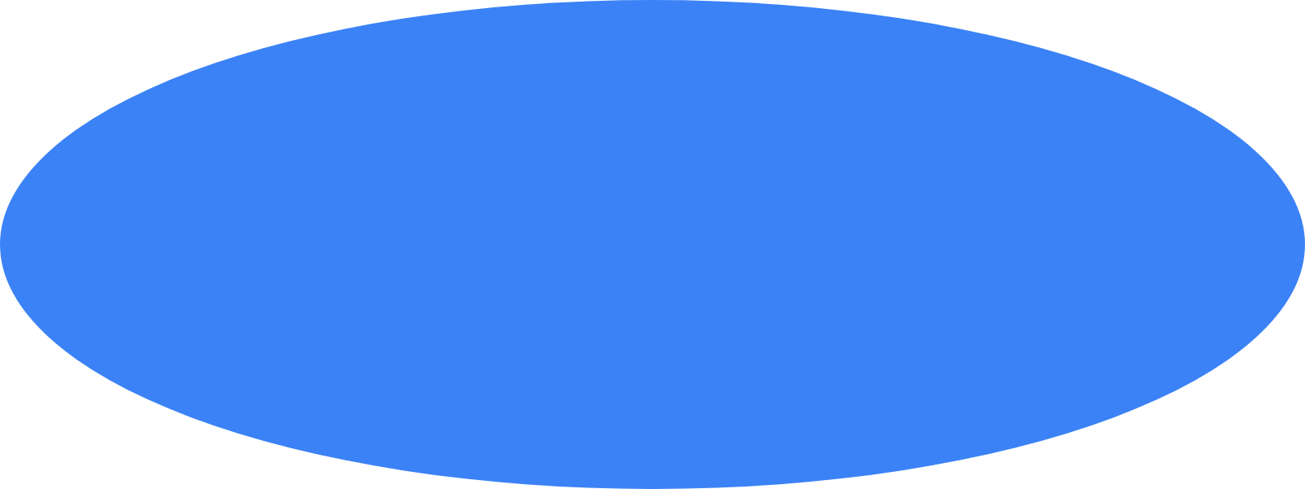
CONCLUSION & NEXT STEPS
결론 및 향후 과제
프로젝트 성과 요약 및
미래 발전 방향
AMR 도킹을 위한 최적의 선택: SimpleBlobDetector
본 프로젝트를 통해 SimpleBlobDetector가 도킹 포인트 검출에 가장 적합함을 입증했습니다. FAST/GFTT는 노이즈가 과다하고, MSER은 후처리가 복잡하며, Hough Circle은 과검출 경향이 있었습니다. 반면, Blob 방식은 높은 정밀도, 빠른 연산 속도, 안정적인 중심점 추출을 동시에 달성했습니다.
FUTURE ROADMAP
01
02
03
다양한 조명 환경 테스트
실제 AMR 하드웨어 통합
딥러닝 기반 모델 비교
공장이나 창고의 가변적인 조도 환경(역광, 그림자, 점멸등)에서도 안정적으로 마커를 검출할 수 있도록 알고리즘 강건성 테스트 및 보정 로직 고도화
Python 시뮬레이션을 넘어, 실제 AMR 로봇의 ROS2 네비게이션 스택과 연동하여 주행 제어 루프(Closed-loop Control) 내에서 실시간 도킹 성능 검증
YOLOv8 또는 NanoDet 등 경량 딥러닝 객체 검출 모델을 적용하여, 기존 CV 알고리즘과의 검출 정확도, 연산 효율성(FPS), 하드웨어 부하 비교 분석
12

